Slide 1
计算概论小节
19工业A2 杨建浩

Slide 2
图灵机的了解与其的操作
1.认识图灵机
2.读写符号和状态改变进行运行
3.判定问题是否可解
4.停机代表计算结束

Slide 3
计算机逻辑运算
1与运算
2或运算
3非运算
Eg：世界上只有10（2）种人 也就是懂/不懂二进制的人

Slide 4
自我体会与摘录
1. fortran是最初的高级编程语言
2.字节Byte是程序里能够控制的最小的单位
3.程序要编译才能交给cpu完成任务 一个程序可以有多个指令
4.写程序大括号{ }前后要跟上，须养成习惯！！！

Slide 5
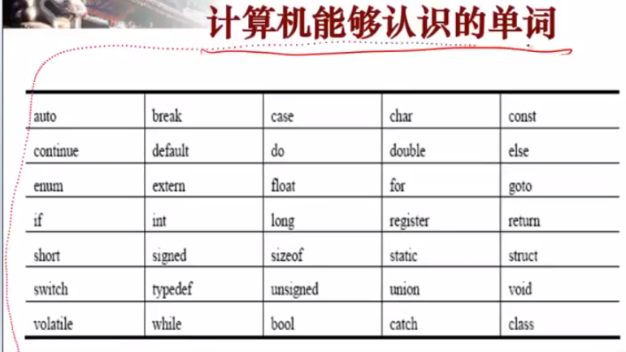
计算机单词
计算机可认识的单词并不多 并且不要求我们死记硬背下来 但可以前期进行抄程序 让我们的念想转换过来

Slide 6
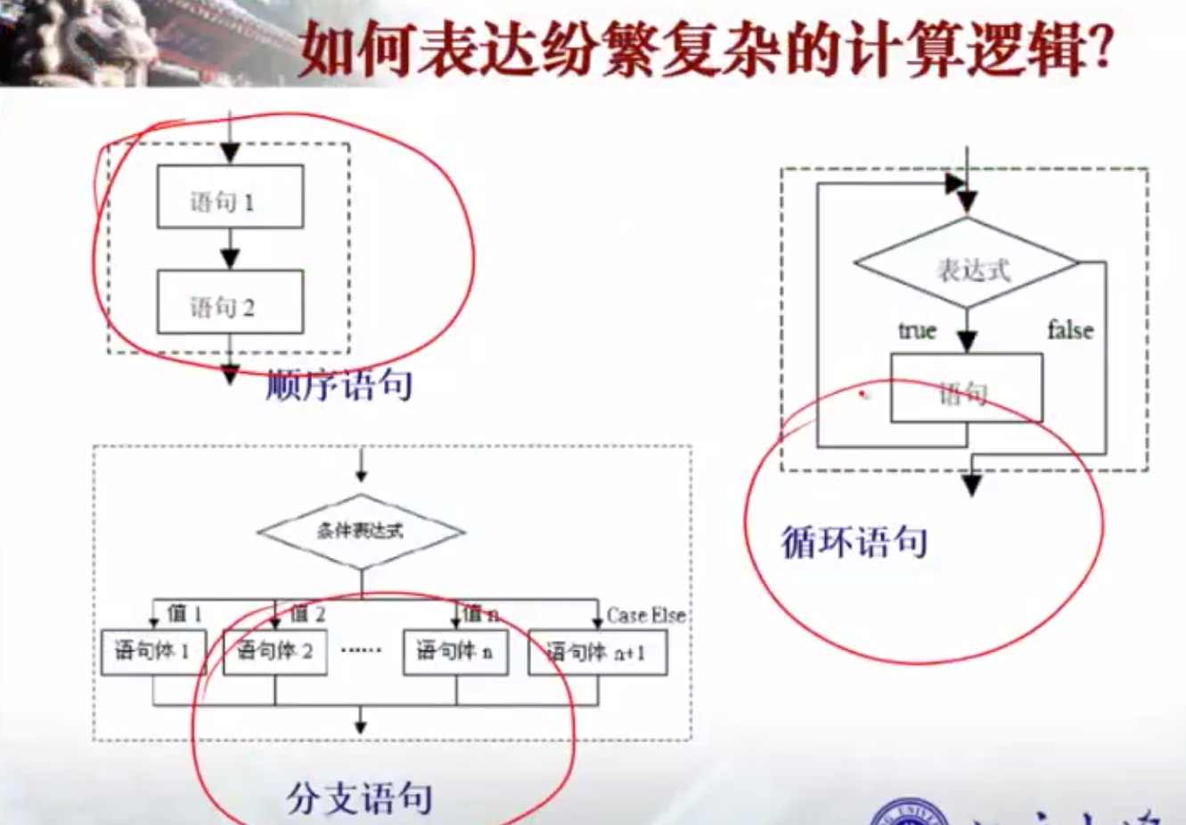
记小本本的点
语言中就三种方法进行写程序
1 cout输出 2endl换行 3<<分隔号 4要想有自己的文字” ”用双引号即可
5 cin是输入 cin>>a>>b 6 temp可以用来交换 7 float型是实数8 if是判断语句 分支语句，例如if（条件）else要跟上 也有else if 的情况 9 char字符型（只能存储一个字符）而且要用单引号‘字符’
10 !=是不等于的意思 在else语句中 ==才是判定正确的意思
11奇偶数： i%2!=0 是取余计算 12循环语句模仿：for(i=0;i<20;i++)或for(i=20;i>=0;i--)
12 //双斜线表示对程序的注释
13 break 终止
14可记奇数：odd，偶数：even

Slide 7
继续记重要点
视频认为一个程序中 要分成一块一块的 一块完成一件事情是非常好的 块与块之间没有过多的联系 而且这样的程序 非常好确认自己的错误在哪
附：里面老师说 程序的好坏不在于它的短长，而是它能不能清楚的把程序写清楚写完整写的没有错误

Slide 8
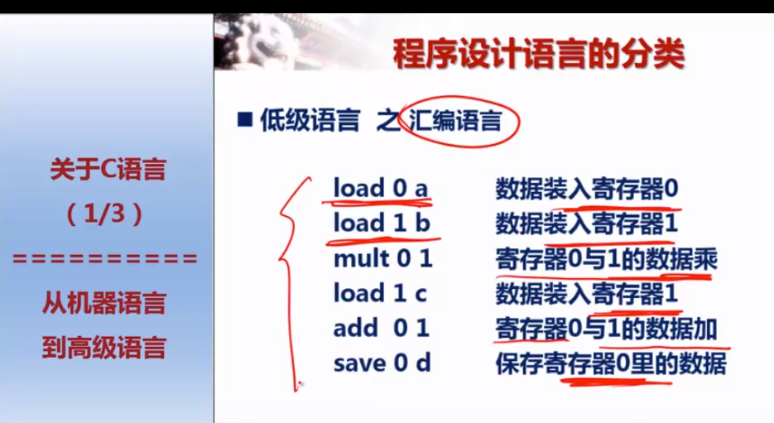
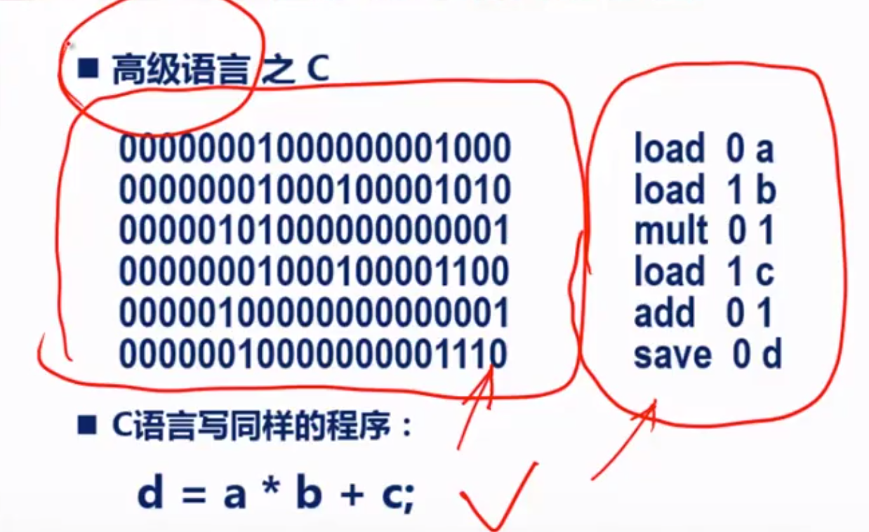
语言分类

Slide 9

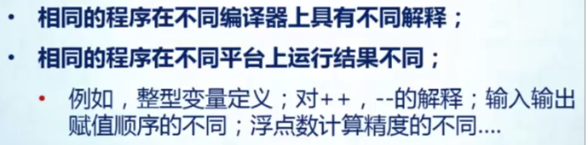
C++与C
C++语言支持了C语言的所有的特性
而且 C语言规范定义很广泛的：
而且经常会出现的现象：
附：因此，我们要如何学习一门编程语言，指的是如何学习一门编程语言的语法知识

Slide 10
语言类型及其对应要求了解的问题
1.数据成分
2.运算成分
3.控制成分
4.传输成分
1.有哪些数据类型？如何使用
2.有哪些运算符号？如何使用
3.三个类型的控制语句是如何写的
4.在程序中如何输入和输出数据

Slide 11
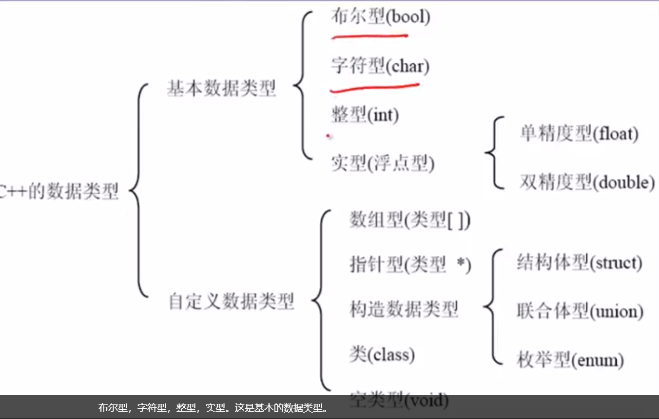
C++数据类型

Slide 12
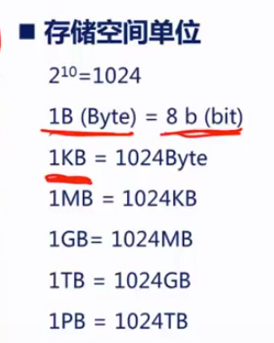
一.整型
整型包括：
1 基本型 int 内存空间 32bit
2短整型 short/ short int 16bit
3.长整型 long/long int 32bit
注：C语言只要求long型数据长度不短于int型，short型数据不长于int型
附：

Slide 13
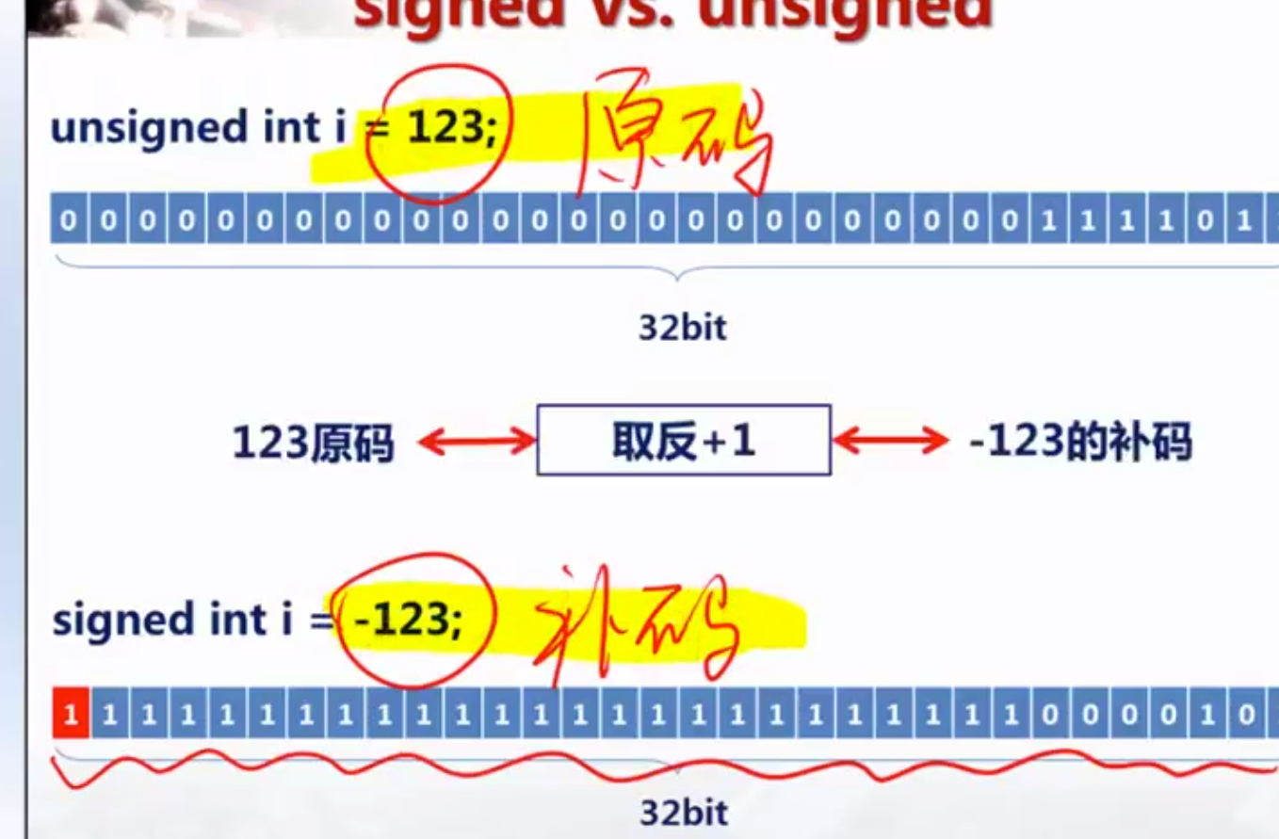
整型数据具体分类
上张讲的三个分类，在这三个分类中，还可以进行有无符号之分。
有符号为（signed）int signed可不写
无符号为 unsigned int 等等
附：1.无符号的int型不能表示负数
2.有符号的int型：首位的1表示负数， 0表示正数（在二进制中）然后用后面其他的数字表示具体数据
3 有无符号的转换如图
4.sizeof是专门用来测定数据类型字节长度的，它不单单可以用来测整型的还可以用来测任何类型的

Slide 14
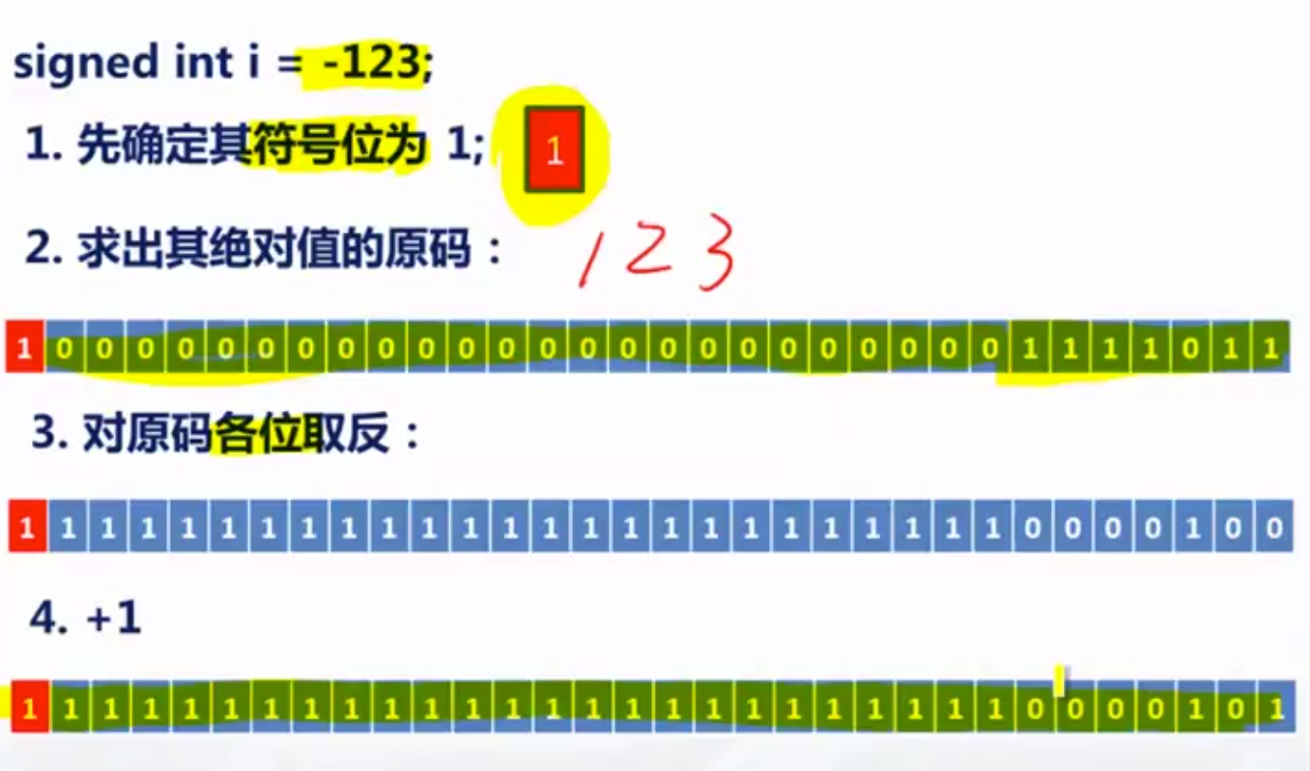
有无符号的具体操作及各种进制之间的转换
hex十六进制 oct八进制
只要一串数字前面加0x 就可以变成十六进制
在前面加0 就可以变成八进制

